Slide 1
Admin-toimintoja
Backup / restore
Diagnostiikka
Levytilan vapauttaminen
Palomuurit, portit
Valvonta, prosessit
PIN-koodin syöttäminen
Konfiguraatioparameterit

Slide 2
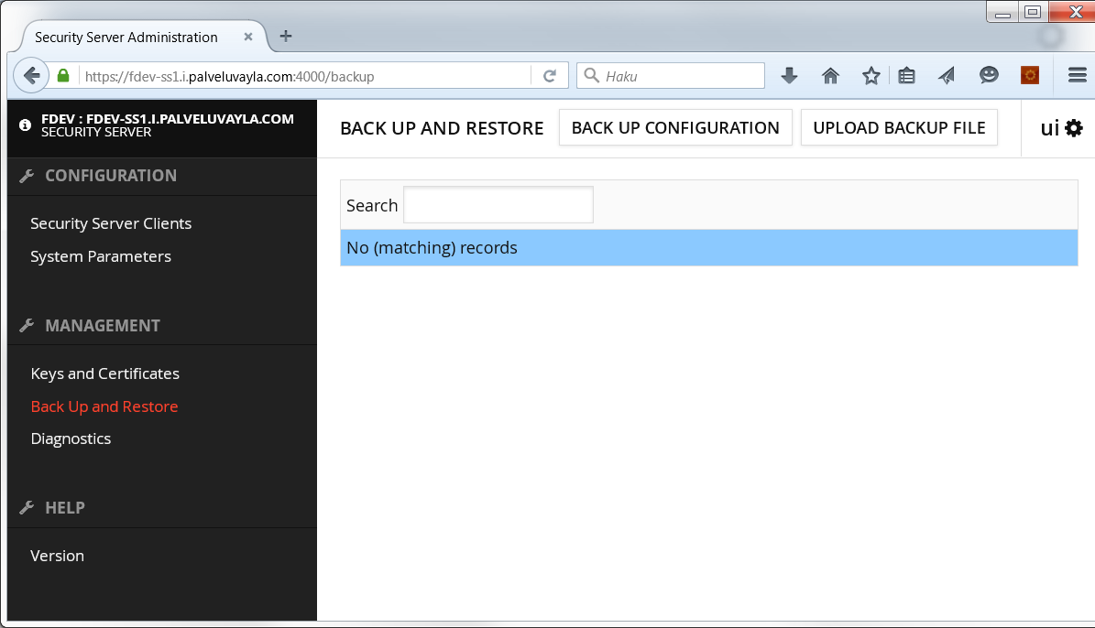
Backup / restore
Tallentaa liityntäpalvelimen konfiguraation, myös avaimet ja varmenteet

Slide 3
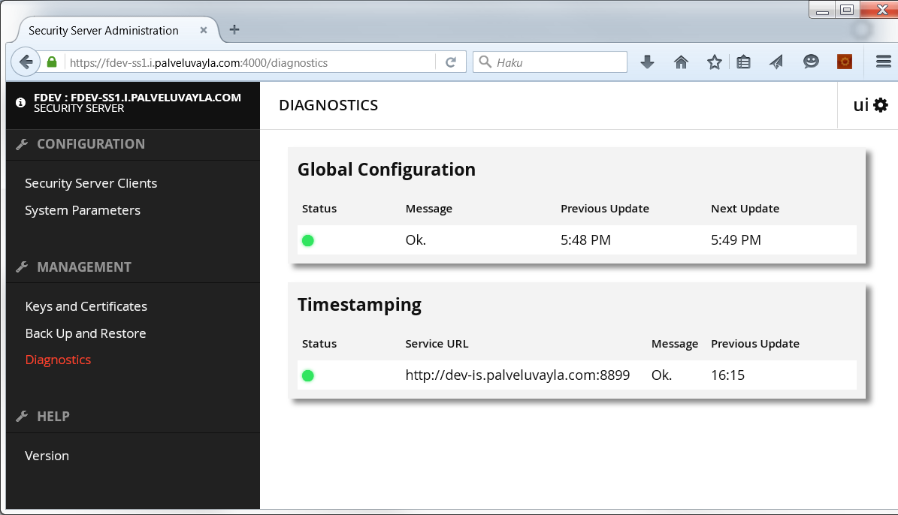
Diagnostiikka
Kertoo toimiiko global configuraation haku ja yhteys aikaleimapalvelimelle
Myös lisää ominaisuuksia liityntäpalvelimen valvontaan (mm. SOAP palvelun avulla) ollaan julkaisemassa lähiaikoina

Slide 4
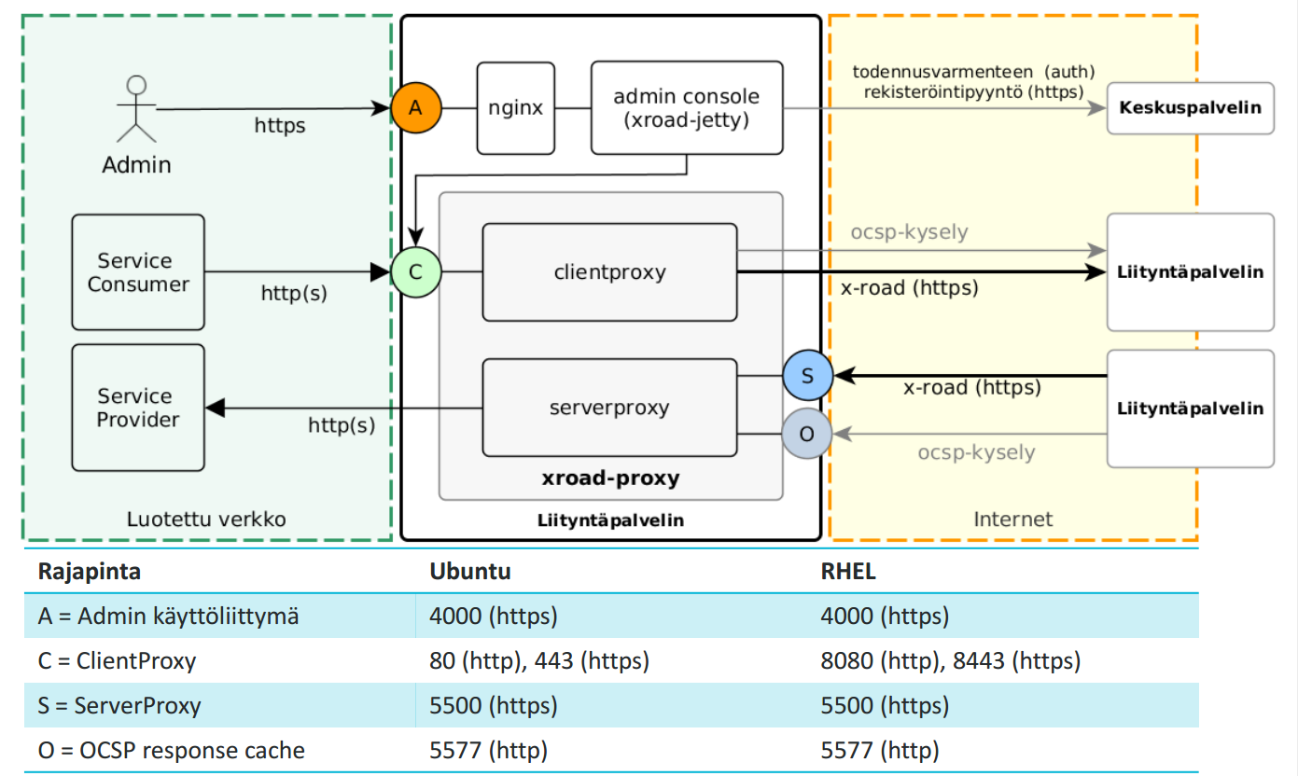
Valvonta, prosessit ja portit
Notes:
xroad-confclient
Global conf -konfiguraatiotietojen hausta keskuspalvelimelta vastaava asiakassovellus (client)
xroad-jetty
Käyttöliittymän sovelluspalvelin.
xroad-proxy
Liityntäpalvelinten välisestä sanomaliikenteestä vastaava komponentti
xroad-signer
Avainten hallinnasta ja mm. sanomien allekirjoituksesta sekä allekirjoitusten verifioinnista vastaava komponentti
Nginx
Www-palvelin
Postgresql
relaatiokanta

Slide 5
PIN-koodi

Slide 6
Konfiguraatioparametrit

Slide 7
Levytila

Slide 8
Levytilan vapauttaminen, messagelog

Slide 9
Levytilan vapauttaminen, tekstilogit

